Slide 1
CBH
Cabinet Dr Hédi Belhoula
Téléconsultation
Réserver une téléconsultation et régler en ligne, en toute confiance.
rdv-paiement.onrender.com/reserver
01 / 10

Slide 2



Contexte
Le constat
La prise de rendez-vous et le paiement se font encore majoritairement au téléphone et au cabinet — ce qui coûte du temps et laisse la porte ouverte aux rendez-vous manqués.
Réservation par téléphone
Temps de secrétariat mobilisé pour chaque appel, aux heures d'ouverture seulement.
Rendez-vous manqués
Aucun engagement pris par le patient avant la consultation.
Paiement sur place
Encaissement manuel au cabinet, espèces, suivi comptable plus lourd.
02 / 10

Slide 3



Réponse
La solution
Visiter le site. Un paiement. Un rendez-vous confirmé.
Téléconsultation en un seul pas réunit en une seule page ce qui prenait auparavant un appel, un déplacement et une attente au cabinet.
Rapide
Sécurisé
Sans effort
Un formulaire, un paiement, quelques minutes suffisent.
Paiement traité par Flouci, prix TTC affichés sans surprise.
Accessible depuis un téléphone, à toute heure, sans appel.
03 / 10

Slide 4




Expérience patient
Le parcours, en 3 étapes
1
2
3
Réserver
Payer
Choisir son créneau
Nom, téléphone et type de consultation.
Carte bancaire, e-dinar ou wallet via Flouci.
Proposé juste après confirmation du paiement.
Le créneau n'est proposé qu'après confirmation du paiement — ce qui réduit le risque de rendez-vous non honorés.
04 / 10

Slide 5
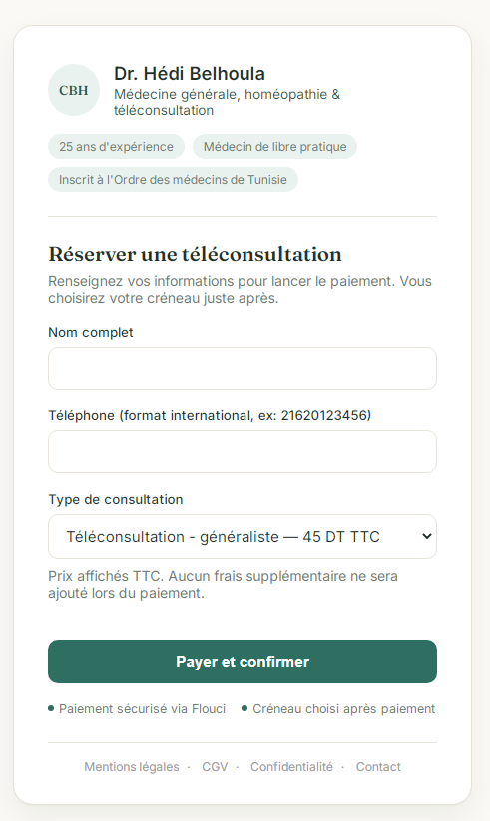
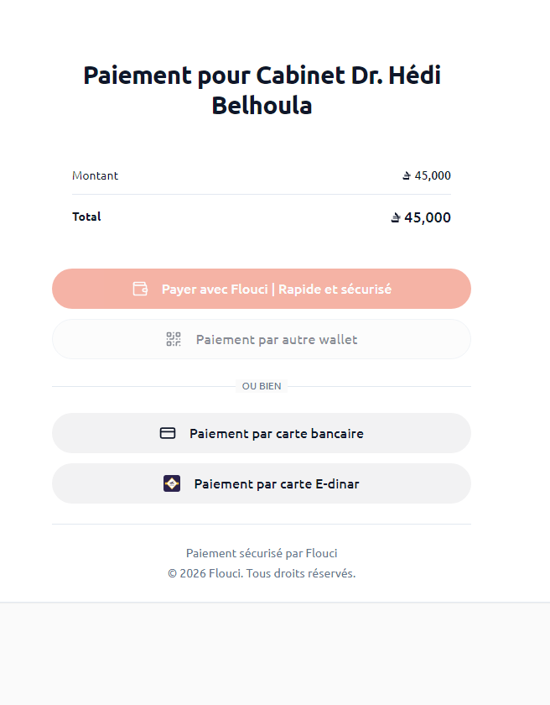
Aperçu
Le produit, en situation
1 · Formulaire de réservation
2 · Paiement sécurisé via Flouci
05 / 10

Slide 6

Confiance
Pensé pour rassurer
Paiement sécurisé
Prix TTC affichés
Traité par Flouci : carte bancaire, e-dinar ou wallet.
Aucun frais additionnel ajouté au moment de payer.
Créneau confirmé après paiement
Praticien identifié
Le rendez-vous n'est proposé qu'une fois le règlement validé.
Inscription à l'Ordre des médecins de Tunisie affichée dès la page de réservation.
06 / 10

Slide 7


Architecture
Un écosystème connecté
rdv-paiement s'intègre à l'agenda et aux rappels déjà utilisés par le cabinet.
RDV PAIEMENT
RDV CABINET
RDV CBH APP
Formulaire public de réservation et paiement en ligne (Flouci).
Agenda interne : création du rendez-vous après paiement confirmé.
Application patient : rappels et notifications avant la consultation.
07 / 10

Slide 8



Coulisses
Sous le capot
Node.js / Express, hébergé sur Render
Service web dédié au formulaire de réservation et à la génération du paiement.
API Flouci
Génération du lien de paiement et vérification du statut de la transaction.
Firebase / Firestore
Enregistrement de la demande de réservation, transmise à l'agenda du cabinet.
Suivi par identifiant unique
Chaque réservation est tracée de bout en bout, y compris en cas d'échec.
08 / 10

Slide 9


Roadmap
Pistes d'évolution
Rappels automatiques post-paiement
Tableau de bord de suivi
Confirmation immédiate par SMS ou notification push.
Visualiser réservations, paiements et créneaux choisis.
Plusieurs praticiens
Statistiques de fréquentation
Étendre le formulaire à d'autres médecins ou types de consultation.
Identifier les créneaux et types de consultation les plus demandés.
09 / 10

Slide 10

Réservez votre téléconsultation dès maintenant
Cabinet Dr Hédi Belhoula — Médecine générale, Homéopathie & Téléconsultation
rdv-paiement.onrender.com/reserver
directement ou à travers le site web :
Site web: hedibelhoula.netlify.app
Scannez pour réserver
10 / 10

